Slide 1

Bài 46:
NĂNG LƯỢNG & SỰ TRUYỀN NĂNG LƯỢNG

Slide 2
I.
Năng lượng
Nội dung
bài học
II.
Năng lượng và tác dụng lực
III.
Sự truyền năng lượng

Slide 3
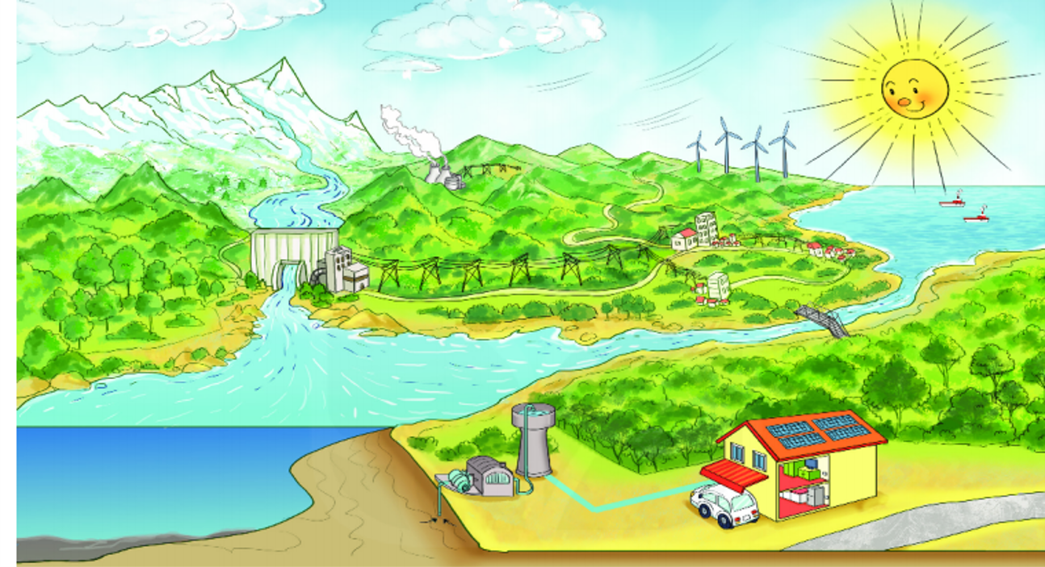

Quan sát hình ảnh và trả lời câu hỏi
Trong hình trên có những năng lượng nào mà em đã biết?
Em đã nhận ra các năng lượng trong hình trên bằng cách nào?

Slide 4






I.
Năng lượng

Slide 5

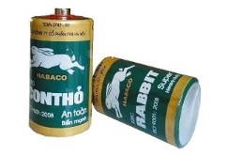

Em hãy nêu một số tác dụng của các năng lượng sau?
Năng lượng từ Mặt Trời
Năng lượng từ pin
Năng lượng từ thức ăn
………………………………………………………………………………………… …………………………………………………………………………………………
……………………………………………………………………………………………………………………………………………………………………………………
……………………………………………………………………………………………………………………………………………………………………………………

Slide 6
Em hãy nêu một số tác dụng của các năng lượng sau?
Năng lượng từ Mặt Trời
Năng lượng từ pin
Năng lượng từ thức ăn
Ánh sáng giúp thực vật sinh sôi và phát triển. Nhiệt độ giúp làm khô đồ, làm ấm cơ thể.
Các thiết bị điện hoạt động
Con người và động vật hoạt động và phát triển

Slide 7


Nếu không có năng lượng của thức ăn, của pin, năng lượng của ánh sáng mặt trời thì những hiện tượng nêu trên diễn ra được hay không?

Slide 8


I. Năng lượng:
- Mọi biến đổi trong tự nhiên đều cần năng lượng.
- Chúng ta không nhìn thấy năng lượng nhưng có thể cảm nhận được tác dụng của nó.
- Nếu không có năng lượng của thức ăn, của pin, năng lượng của ánh sáng mặt trời thì con người không có sức khoẻ để hoạt động, đèn không sáng được, cây cối không sinh trưởng và phát triển được.

Slide 9
II.
Năng lượng và tác dụng lực

Slide 10


HOẠT ĐỘNG NHÓM
Quan sát hình ảnh bên để làm sáng tỏ hai ý sau
1
năng lượng
Khi gió nhẹ mang ít .................... chỉ làm quay .........................., nhưng gió mạnh mang .................... lớn thì làm quay cánh quạt tua-bin gió, và ....................... phá hủy cả các công trình xây dựng.
Khi năng lượng càng nhiều thì lực tác dụng có thể càng mạnh
chong chóng
năng lượng
lốc xoáy

Slide 11
HOẠT ĐỘNG NHÓM
Quan sát hình ảnh bên để làm sáng tỏ hai ý sau
2
kéo dài
Khi gió càng ............... thì .....................và ................... càng quay lâu.
Khi năng lượng càng nhiều thì thời gian tác dụng của lực có thể càng dài
chong chóng
tua bin gió

Slide 12
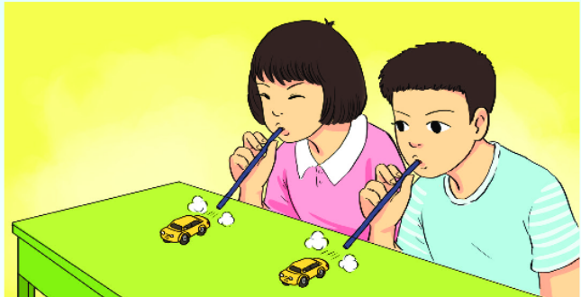
Thực hiện hoạt động đua xe đồ chơi theo nhóm và trả lời các câu hỏi
a) Muốn cho xe chuyển động nhanh hơn và xa hơn thì phải làm thế nào?
Muốn cho xe chuyển động nhanh và lâu hơn thì cần phải thổi mạnh và dài hơi hơn

Slide 13
Thực hiện hoạt động đua xe đồ chơi theo nhóm và trả lời các câu hỏi
b) Từ thí nghiệm trên hãy rút ra mối quan hệ giữa năng lượng truyền cho vật với độ lớn lực tác dụng và thời gian lực tác dụng lên vật
Từ thí nghiệm rút ra mối quan hệ giữa năng lượng truyền cho vật với độ lớn của lực tác dụng và thời gian lực tác dụng lên vật là: năng lượng càng lớn thì lực tác dụng càng mạnh; năng lượng càng nhiều thì thời gian tác dụng lực càng kéo dài.

Slide 14
II. Năng lượng và tác dụng lực:
- Khi năng lượng càng nhiều thì lực tác dụng có thể càng mạnh.
- Khi năng lượng càng nhiều thì thời gian tác dụng của lực có thể càng dài.

Slide 15
Bài tập vận dụng
Hoàn thành các câu sau đây bằng cách ghi vào vở (hay phiếu học tập) các từ thích hợp trong khung được đánh số thứ tự từ (1) đến (7). Ví dụ: (1) – Ánh sáng.
a) Năng lượng ____(1)____ của Mặt Trời chiếu xuống Trái Đất được các loài thực vật hấp thụ để ___(2)___ và ___(3)_____
b) ____(4)____ dự trữ trong pin của điện thoại đi động giúp điện thoại ghi và phát ra âm thanh, hình ảnh. ____(5)____ lưu trữ trong xăng, dầu cần cho hoạt động của ô tô và xe máy, máy bay, tàu thủy và các phương tiện giao thông khác.
c) Xăng, dầu và các chất đốt (than, gỗ, rác thải, …) được gọi là nhiên liệu. Chúng giải phóng ____(6)____ , tạo ra nhiệt và _____(7)_____ khi bị đốt cháy.
Ánh sáng
Năng lượng
Nhiệt
Phát triển
Sống

Slide 16
Lời giải
a) (1) ánh sáng; (2) sống; (3) phát triển.
b) (4) Năng lượng; (5) Năng lượng.
c) (6) năng lượng; (7) ánh sáng.

Slide 17

Em có biết
Đơn vị năng lượng là jun, kí hiệu là J
1J là năng lượng cần để nâng một vật nặng 1N lên độ cao 1m
1 kJ = 1000 J
1 cal (calo) ≈ 4,2 J

Slide 18
III.
Sự truyền năng lượng

Slide 19
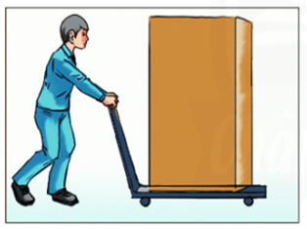
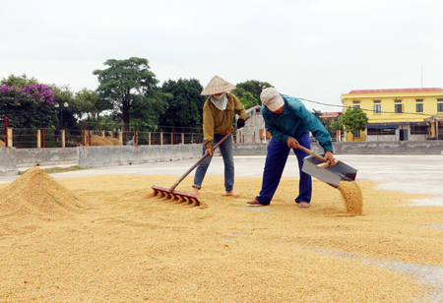
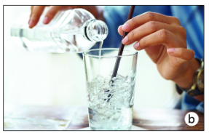
Tìm hiểu sự truyền năng lượng giữa các vật
a. Đẩy xe hàng
b. Phơi lúa
c. Rót nước vào cốc nước đá
Khi đẩy xe hàng, xe hàng nhận được năng lượng từ đâu để chuyển động?
Khi phơi lúa, lúa nhận được năng lượng từ đâu để có thể khô được?
Đổ nước vào trong cốc có chứa nước đá thì trong cốc có sự truyền năng lượng như thế nào?

Slide 20
Tìm hiểu sự truyền năng lượng giữa các vật
a. Đẩy xe hàng
b. Phơi lúa
c. Rót nước vào cốc nước đá
Năng lượng từ người đã chuyển sang xe hàng. Xe hàng đã nhận được năng lượng để chuyển động.
Khi phơi thóc, hạt thóc nhận năng lượng từ Mặt Trời.
Rót nước vào cốc có chứa nước đá thì năng lượng đã truyền từ nước sang nước đá.

Slide 21
III. Sự truyền năng lượng:
- Năng lượng có thể truyền đi từ vật này sang vật khác, từ nơi này đến nơi khác bằng nhiều cách.
- Sự truyền năng lượng có thể thông qua tác dụng lực hay truyền nhiệt.

Slide 22
Củng cố

Slide 23

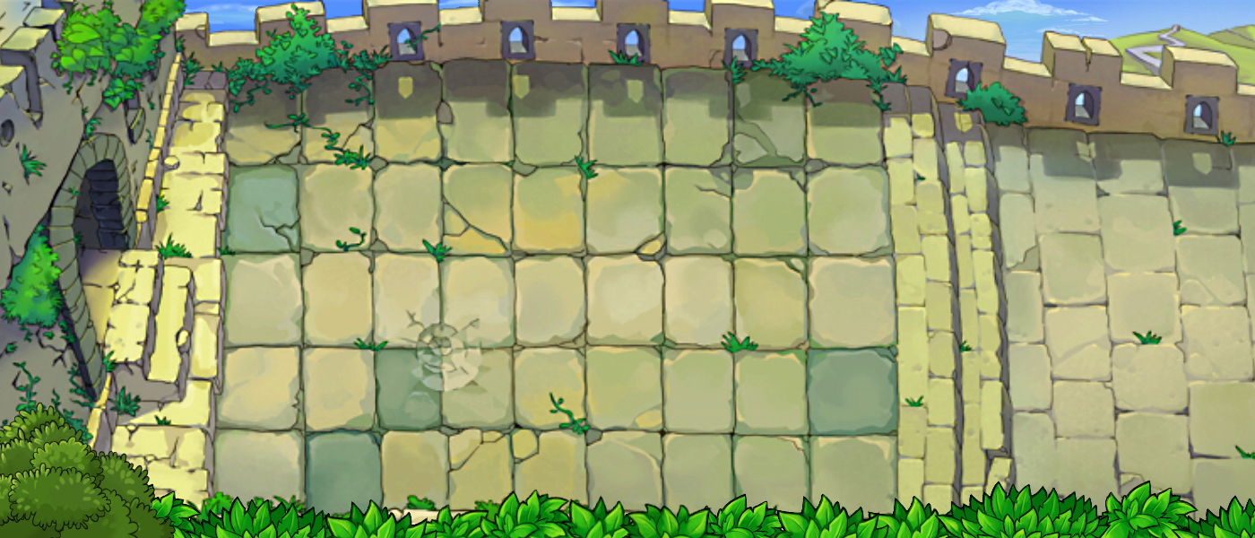



Slide 24


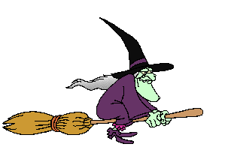












1
2
3
4
5
Notes:
Thầy cô nhấn vào từng số phía phải slide để chuyển sang câu hỏi tương ứng.
Sau khi HS trả lời xong, thầy/ cô nhấn hình cái cây nhún nhún để bắn đạn bí ngô → tiêu diệt phù thủy → lấy lại bí ngô (hoặc nhấn vào hình phù thủy → thua cuộc )

Slide 25




CÂU 1
Mũi tên được bắn bay đi là nhờ năng lượng từ …
A. Mũi tên
B. Cánh cung
C. Gió
D. Cả 3 ý trên
Notes:
Thầy/ cô cho HS tương tác chọn câu trả lời đúng bằng cấy đưa thẻ giấy (đồ vật) có màu của đáp án.
Thầy/ cô nhấn chọn đáp án để đối chiếu → nhấn hình quả bí ngô để quay lại trang đầu.

Slide 26
CÂU 2
Trong quá trình đóng đinh, đinh lún sâu vào gỗ là nhờ năng lượng nào?
A. Năng lượng của đinh.
B. Năng lượng của tay người.
C. Năng lượng của gỗ.
D. Năng lượng của búa.

Slide 27
CÂU 3
Đơn vị của năng lượng là
A. Niu – ton (N).
B. Độ C (⁰C).
C. Jun (J).
D. Kilogam (kg).

Slide 28
CÂU 4
Chọn từ thích hợp điền vào chỗ trống trong câu sau đây:
“ Con người muốn hoạt động (đi lại, giữ ấm cơ thể …) cần phải có …..”.
A. Năng lượng.
B. Nhiệt năng.
C. Hóa năng.
D. Động năng.

Slide 29
CÂU 5
Trong các tình huống sau đây, tình huống nào có lực tác dụng mạnh nhất?
A. Năng lượng của gió làm quay cánh chong chóng.
B. Năng lượng của gió làm cánh cửa sổ mở tung ra.
C. Năng lượng của gió làm quay cánh quạt của tua - bin gió.
D. Năng lượng của gió làm các công trình xây dựng bị phá hủy.

Slide 30
Dặn dò
- Học bài.
- Xem trước bài mới : “Một số dạng năng lượng”

Slide 31
Thank You !!

